Slide 1
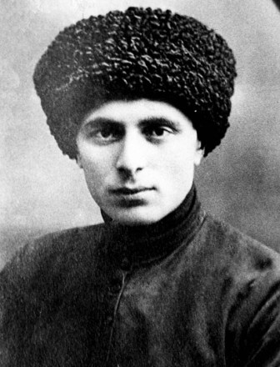
Дзесты Куыдзæг
1905-1981

Slide 2
Ирон лæджы хъæды рæсугъддæр æмæ фæзминагдæр миниуджытæй цыдæриддæр ис: лæгдзинад, æфсарм, рæстылдзуæмæ æндæр ахæмтæ, æрдз сæ *ппæты дæр рæдауæй схай кодта Куыдзæгæн. Æмæ йын уимæ иумæ нылæвар кодта фыссæджы тыхджын æмæ аив курдиат. Афтæмæй Куыдзæджы уды хъæды баиу сты адæймагуарзондзинад æмæ дзы фыссæджы хæдбындур курдиат, æмæ дзы иу æххæст кæны иннæйы.
Гаглойты Вл.

Slide 3
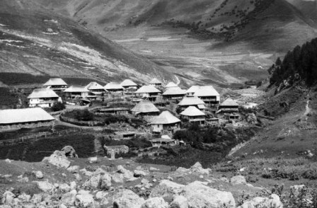
Райгуырд Едысы хъæу
yandex.ru/images›Дзесов Куыдзаг биография фото

Slide 4
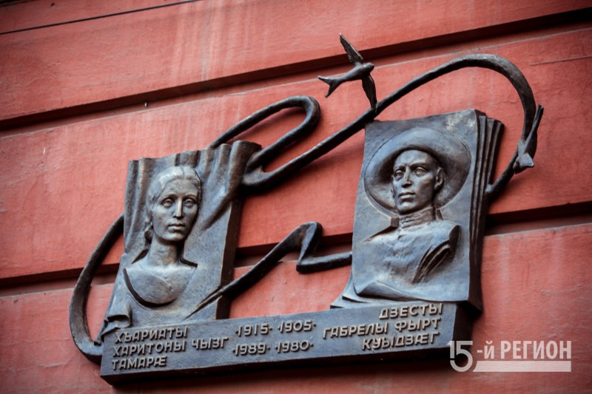
Ее актерский талант поражал глубиной, драматизмом и обаянием
yandex.ru/images›Дзесов Куыдзаг биография фото

Slide 5
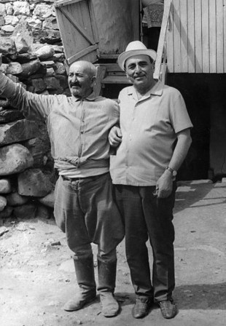
Дзесты Куыдзæг Дулаты Хъасаимæ Лæцы

Slide 6
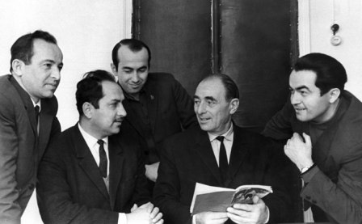
Дзесты Куыдзæг фысджытимæ

Slide 7
Мæнæн нæхи хæдзары уæлдай арæхдæр кæсын кодтой «Ирон фæндыр» сылгоймæгтæ: «Къостайы та нын бакæс!» Бафиппайдтон иу уавæр: Къостайы æмдзæвгæтæ сын-иу куы дзырдтон æнæ кæсгæйæ, уæд сæм уый къаддæр диссаг каст, чиныгæйсын цы кастæн, уымæй. «Исккæмæй исты фехъус æмæ йæ æндæр искæмæн радзур – уый бынтон æнахуыргонд адæймагдæр базондзæн, фæлæ чиныджы цыфыст ис, уый бакæсын та æрмæст ахуыргонд лæджы бон у» - загъта мæ фыдымад.
Дзесты К.

Slide 8
Используемая литература :
yandex.ru/images›Дзесов Куыдзаг
биография фото

